Slide 1
Pertemuan 9 Ruslan Ramli Political & Law Reporting
PRINSIP PENYAJIAN BERITA

Slide 2
Berita terdiri atas kalimat-kalimat yang tersusun dan memiliki pokok pikiran Pola kalimat SPOK

Slide 3
Contoh……

Slide 4
Contoh berita…..
Menteri Pertanian Amran Sulaiman mengatakan produksi beras di Indonesia sudah surplus. Hanya saja, pemerintah berjaga-jaga mengingat ancaman kekeringan sangat potensial terjadi di Indonesia.
“Belum lagi banjir yang kerap melanda daerah-daerah pertanian kita. Di Jawa maupun Sulawesi, banjir tidak mengenal musim. Datangnya setiap saat dan kadang tidak terduga,” papar mentan.
Produksi beras Indonesia tahun ini mengalami lonjakan tipis dibanding tahun lalu. Meski naik tipis 5%, pemerintah bersyukur dengan kenaikan produksi ini. Sampai triwulan 1 2019, produksi beras nasional 1,2 juta ton sementara triwulan satu tahun lalu hanya 1,08 juta ton.

Slide 5
Contoh berita
Pukul 10.00 wib tadi, mentan menghadiri panen perdana di Jember bersama Gubernur Jatim Khofifah Indar Parawansa dan pemda setempat. Dengan memakain caping, mentan dan gubernur turun ke sawah membabat padi dengan clurit. Mereka juga melihat langsung proses produksi di tengah sawah. Aksi mereka disaksikan masyarakat dan petani di Desa Bumi Ayu.

Slide 6
Piramida Terbalik

Slide 7
Makna piramida terbalik
JAKARTA. Gubernur DKI Jakarta Anies Baswedan menyerahkan beasiswa kepada tiga siswa SMA se DKI Jakarta di Balaikota, pagi tadi. Anies memberikan hadiah kuliah di luar negeri kepada tiga siswa berprestasi tersebut. “Selamat buat semua ya,” ucap Anies penuh bangga di hadapan hadirin yang memadati aula.
Dia mengatakan keberhasilan mereka menembus final Olimpiade Sains 2018 se Asia perlu diapresiasi. Mereka mampu bersaing dengan pelajar-pelajar tingkat dunia sehingga membawa nama Indonesia berkibar di forum internasional.
“Pemerintah menanggung biaya kuliah mereka karena punya program itu. Kita biayai sampai tuntas lewat APBD yang disiapkan Rp10 M pertahun. Mereka nggak mau jauh-jauh dari keluarga sehingga memilih di Asean saja,” kata Anies.

Slide 8
Menteri Pendidikan di era awal kabinet Presiden Joko Widodo itu bangga karena tiga remaja Jakarta tersebut masuk 15 besar tingkat dunia. Dari ratusan peserta dari berbagai negara, Indonesia berhasil meloloskan tiga wakilnya ke final.
“Ini bukti bahwa kemampuan pendidikan Indonesia juga bagus dan selevel dengan negara maju. Makanya, kita kuliahkan mereka tanpa memikirkan biayanya. Apalagi kita punya program sekolah ke luar negeri bagi siswa berprestasi. ,” ucap Anies.
Penyerahan simbolis dilakukan Anies kepada tiga siswa berprestasi di hadapan Kepala SMA se Jakarta. Mereka yang memperoleh hadiah spesial itu adalah Ahmad Ghiffary, Faqih Abdillahsyah, dan Rifky Taufiq. Wajah mereka semringah menerima beasiswa disaksikan orang tua mereka.

Slide 9
Tiga penerima beasiswa tersebut adalah Ahmad Ghiffary, Faqih Abdillahsyah, Rifqy Taufiq. Mereka kini berada di kelas akhir SMA. Di Jakarta, mereka memang dikenal sebagai jawara lomba matematik sejak SMP. Mereka bergantian sebagai juara pertama. “Sejak dulu mereka langganan juara,” kata Kepala Dinas Pendidikan DKI Jakarta, Raihan Muhammad.
“Tidak sia-sia pengorbanan kami karena dihargai oleh pemerintah. Saya lebih bersemangat kuliah di luar negeri. Saya lanjut di fakultas ekonomi di Malaysia,” tutur Ghiffary. “Saya mau ambil teknik informasi di Singapura,” sebut Faqih.

Slide 10
Suasana aula utama Balaikota pukul 09.00 WIB berubah haru lantaran kehadiran orang tua ketiganya. Juga ikut hadir saudara-saudara mereka yang disiapkan tempat khusus di sisi kanan. Saat penyerahan uang tali asih oleh gubernur ke siswa berprestasi, mata hadirin berkaca-kaca karena diiringi lagu Ayah karya Ebiet G Ade.
Suasana semakin haru saat masing-masing orang tua diminta naik ke panggung. Ketiga orang tua terharu karena tidak menduga anak-anaknya bakal kuliah di luar negeri. “Saya hanya penjual sayur. Uang sehari-hari hanya cukup untuk makan. Saya hanya bisa berdoa agar anak saya bisa berhasil,” ucap Muhsin Maulana, bapak Rifky dengan mata sembab.

Slide 11
Angle…..

Slide 12
Teknik dasar…. Faktor berpengaruh 1. pengetahuan terhadap peristiwa 2. kejelian melihat aspek yang ditonjolkan

Slide 13
Penjabaran
What : penyerahan beasiswa
Who : Anies, tiga siswa, orang tua siswa
When : Sabtu pagi
Where : Balaikota
Why : lolos final olimpiade sains
How : penuh suka cita

Slide 14
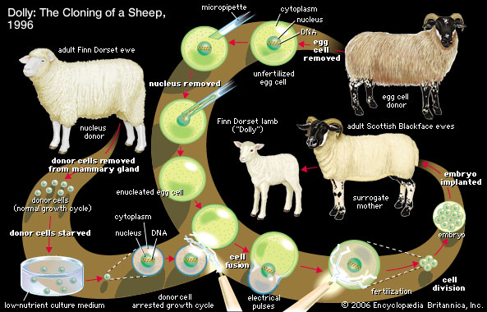
Kloning berita Pembuatan berita berdasarkan berita yang sudah ada. Reporter hanya utak atik sedikit lalu disetor ke editor.
Bahaya kloning
1. Jika sama persis berita aslinya, berarti jiplak
2. Rawan delik pers
3. Reporter yang suka cloning berarti MALAS

Slide 15
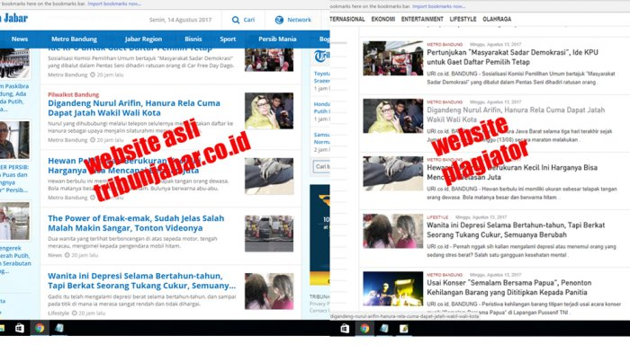
Copy Paste Mengkopi berita apa adanya tanpa perubahan sedikitpun yang biasanya diambil dari internet

Slide 16
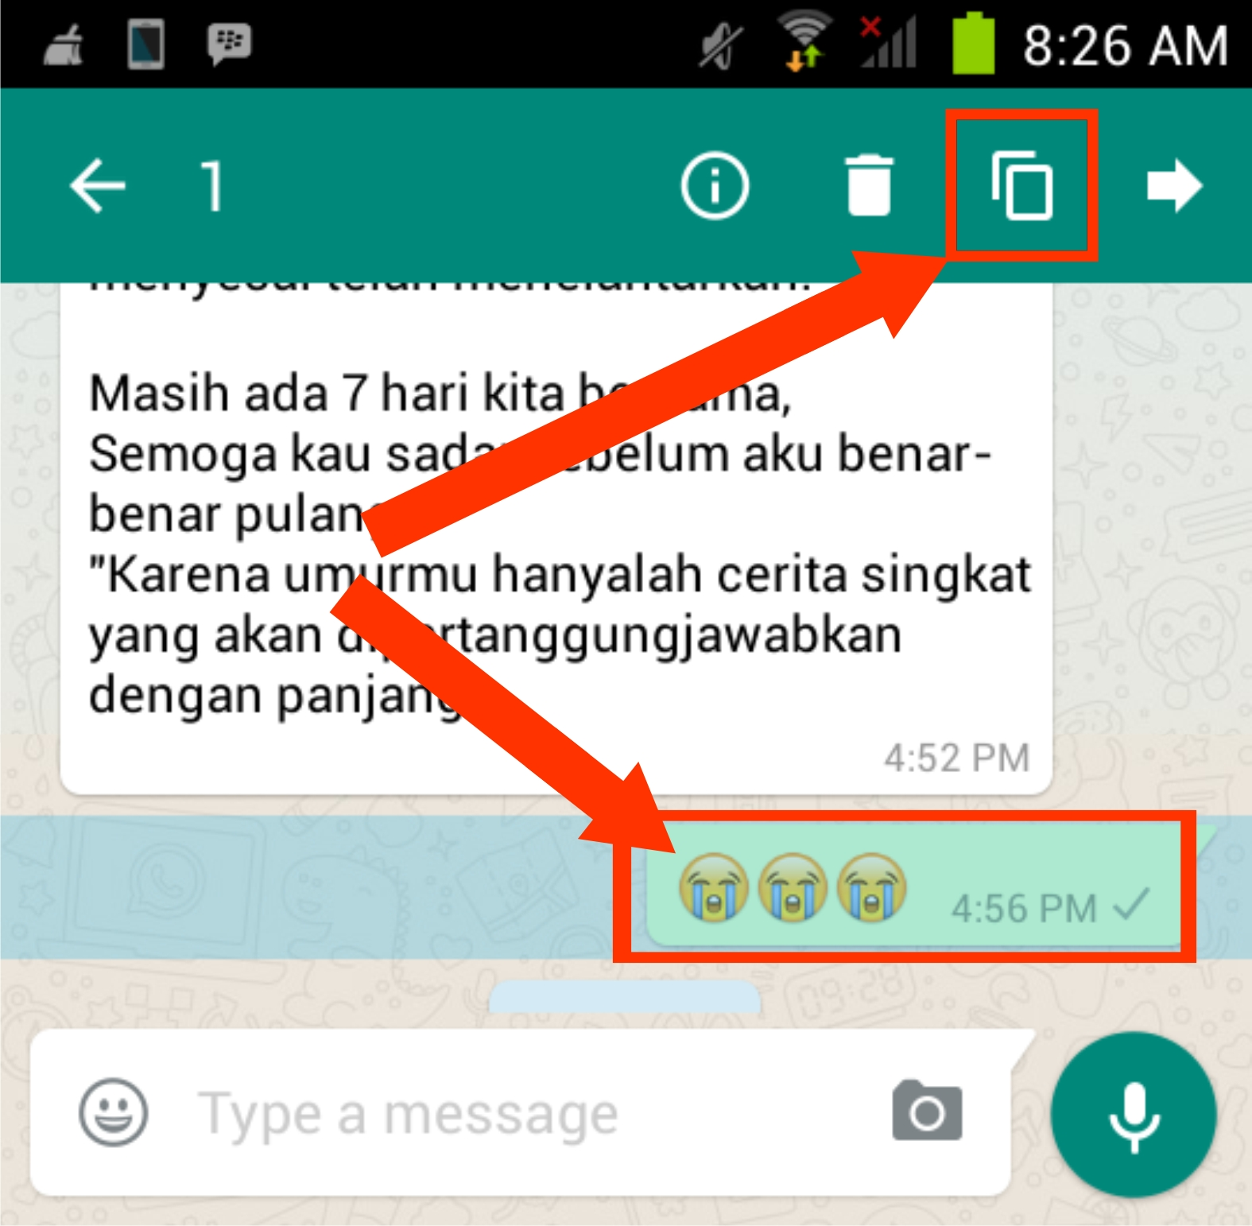
Sama persis Judul lead isi berita paragraph kalimat kutipan dll

Slide 17
5W 1H
PIRAMIDA TERBALIK
ANGLE BERITA
KLONING
BAHASA JURNALISTIK
AKURASI
COPY PASTE
DEADLINE, BYLINE

